Slide 1
República Bolivariana de Venezuela
Ministerio del Poder Popular para la Educación
U.E. “ Nuestra Señora de Lourdes”
Puerto La Cruz – Anzoátegui
GUÍA DE ESTUDIO
“Juntos somos uno solo”
Área: Educación Física , Deporte y Recreación
Profesora: Lolirose Urbaneja

Slide 2
Desplazamientos
Son los diferentes movimientos que nos trasladan de un lugar a otro. En este tipo de actividad es importante tomar en cuenta las nociones de atrás, adelante, lado derecho, lado izquierdo.
GUÍA DE ESTUDIO
“Juntos somos uno solo”

Slide 3
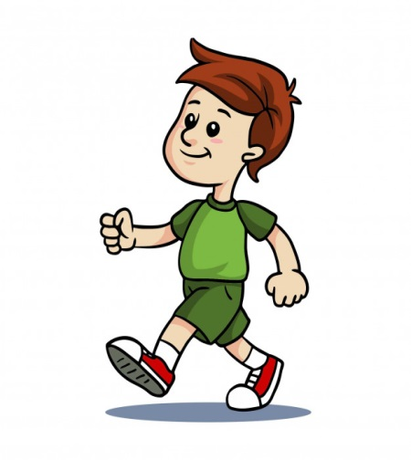
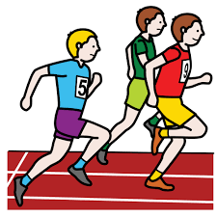
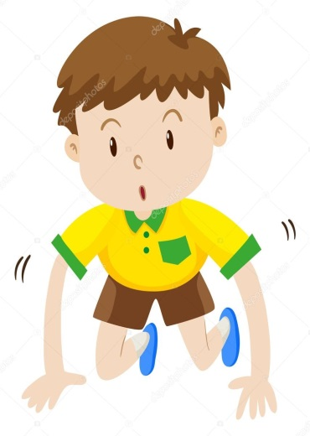
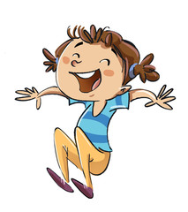
Actividad
Caminar
Realiza y diviértete en compañía de los integrantes de tu familia, haciendo un pequeño video, con la canción: Soy una Serpiente, donde lleven a cabo los desplazamientos. https://www.youtube.com/watch?v=WUol0rMWxAc
Envíalo por Whatsapp a mi número 04248824434
Correr
Gatear
Saltar
GUÍA DE ESTUDIO
“Juntos somos uno solo”

